Slide 1
令和５年度 感染症研修会 【講義１】感染症の基礎知識

Slide 2
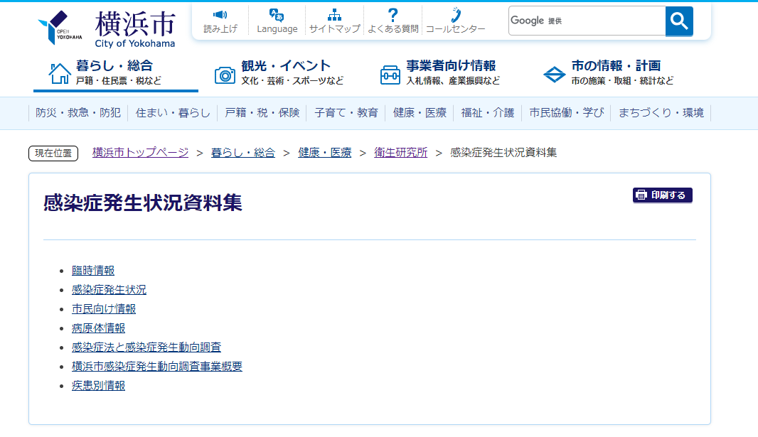
横浜市感染症発生動向

Slide 3
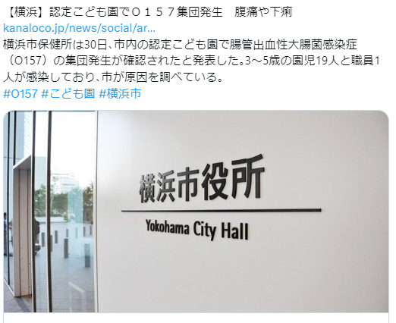
神奈川新聞サイトより引用

Slide 4
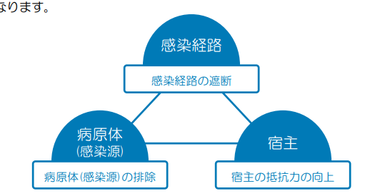
感染成立の３要素
厚生労働省HP「感染対策の基礎知識」より引用

Slide 5
消毒と除菌
①消毒
菌やウイルスを無毒化することです。「薬機法」（※１）に
基づき、厚生労働大臣が品質・有効性・安全性を確認した
「医薬品・医薬部外品」の製品に記されています。
②除菌
菌やウイルスの数を減らすことです。「医薬品・医薬部外品」以外の製品に記されることが多いようです。「消毒」の語は使いませんが、実際には細菌やウイルスを無毒化できる製品もあります（一部の洗剤や漂白剤など）。
厚生労働省HPより引用

Slide 6
新型コロナウイルス対策 （すべての菌やウイルスに効くわけではありません）
厚生労働省作成「感染防止対策チラシ」より引用

Slide 8
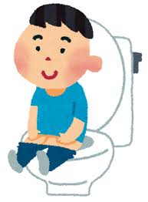
トイレットペーパーを36枚重ねて ようやく手から大腸菌群が検出されなくなる！
日本防菌防黴学会誌,1991 「ふん便の特殊性と糞便汚染指標菌（大腸菌）の測定」より

Slide 9
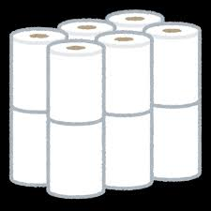
トイレットペーパーを36枚…
手に1回巻き付ける長さを20㎝とすると
36枚重ねるためには18回巻き付け 20㎝×18回＝360㎝
これでお尻を3回拭くとすると 360㎝×3回＝1,080㎝

Slide 10
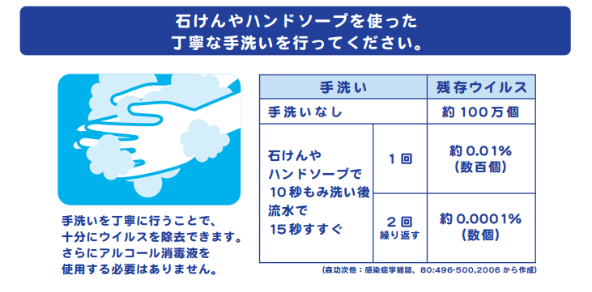
手や指などのウイルス対策
厚生労働省作成「感染防止対策チラシ」より引用

